Slide 1
Chào mừng các con
đến với tiết
Tiếng Việt!

Slide 2

Thứ sáu ngày tháng năm 2022
Tiếng Việt
Trang

Slide 3






Mục tiêu
Biết tả đặc điểm, hình dáng, hoạt động của con vật em yêu thích.
Viết được đoạn văn tả con vật.
Notes:
Thầy cô gõ mục tiêu theo bài giảng của mình vào ô text

Slide 4

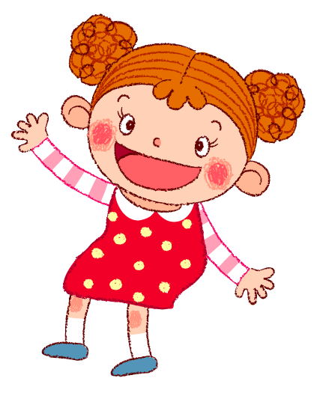
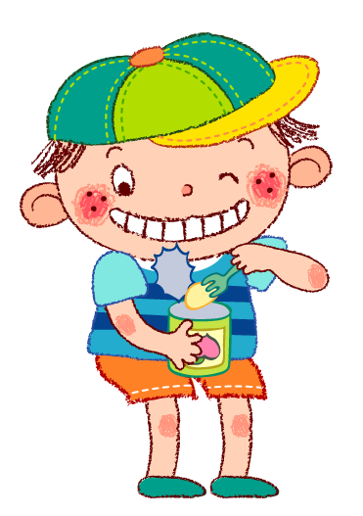

Design by: Hương Thảo
Luyện viết đoạn
(Tiết 5)

Slide 5
1. Đọc đoạn văn sau và kể lại các hoạt động của nhà gấu vào mùa xuân, mùa thu và mùa đông.
Nhà gấu ở trong rừng
Nhà gấu ở trong rừng. Mùa xuân, cả nhà gấu kéo nhau đi bẻ măng và uống mật ong. Mùa thu, gấu đi nhặt quả hạt dẻ. Gấu bố, gấu mẹ, gấy con cùng béo rung rinh, bước đi lặc lè, lặc lè. Béo đến nỗi khii mùa đông tới, suốt ba tháng rét, cả nhà gấu đứng tránh gió trong gốc cây, không cần đi kiếm ăn, chỉ mút hai bàn chân mỡ cũng đủ no.
(Tô Hoài)

Slide 6


G:
Em muốn kể về con vật nào
Em đã được quan sát kĩ con vật đó ở đâu? Khi nào?
Kể lại những hoạt động của con vật đó
Nêu nhận xét của em về con vật đó
2. Viết 3-5 câu kể lại hoạt động của một con vật mà em quan sát được
Notes:
6

Slide 7
Chú chó Mi Nô của em rất đẹp. Bộ lông xù của chú trắng như tuyết và thật mềm mại, vuốt lên cứ êm êm là. Cái mõm chú ta thì ngắn ngủn cùng với cái chóp mũi đen mun ươn ướt trông thật ngộ nghĩnh. Hai con mắt thì đen láy, to tròn như hai hột nhãn khiến ta có cảm giác chỉ thấy hai con mắt trên mặt nó mà thôi. Bốn chân chú ngắn cũn cỡn, chạy cứ lăng xăng. Còn cái đuôi của chú thì cong vồng lên như đuôi sóc. Mi Nô đẹp như thế, không thương làm sao được.
+ Em đã làm gì để bảo vệ môi trường
+ Em đã làm việc đó lúc nào ? Ở đâu ?
+ Em làm như thế nào ?
+ Ích lợi của việc làm đó là gì ?
+ Em cảm thấy thế nào khi làm việc đó ?

Slide 8
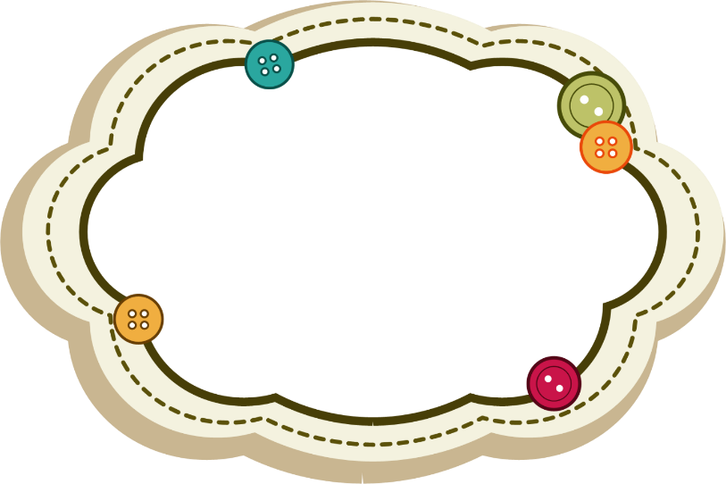
Hoàn thành bài viết
vào vở
Chuẩn bị bài sau

Slide 9
Về nhà chuẩn bị sách, báo viết về một loài vật nuôi trong nhà.
Notes:
9

Slide 10




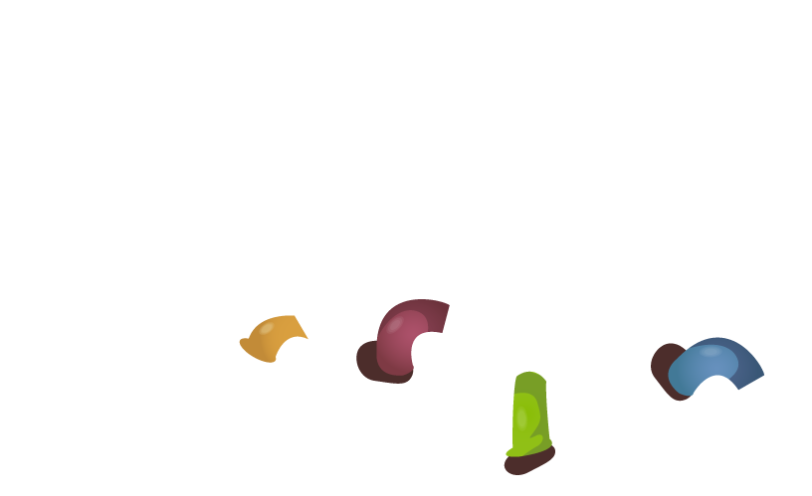


Tạm biệt các con
Design by: Hương Thảo

